Slide 1
Введение в pytorch
Кузнецов михаил

Slide 2
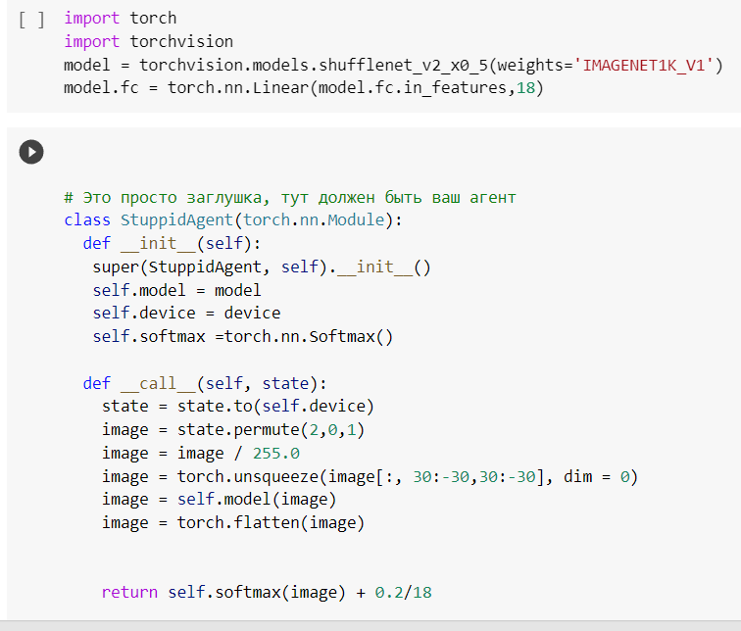
Архитектура модели
Чтобы не изобретать велосипед было решено взять готовую предобученную модель shufflenet_v2. Она хороша малым количеством параметров, что будет положительно сказываться на скорости обучения

Slide 3
Методы обучения
1. Обучение на статичном противнике.
Скрипт был построен на вычислении координат нашего бойца и соперника, при уменьшении расстояние между ними полагалась награда, при увеличении – штраф. Таким образом агент учился подходить к врагу.
Итог: Спустя большое количество эпох обучения, к сожалению, агент так и не научился двигаться в правильном направлении, а просто бегал вперед-назад

Slide 4
Методы обучения
2. Обучение на заскриптованном противнике.
Скрипт состоял из вычисления расстояния из прошлого способа и была введена функция постоянной атаки. Данный скрипт был интегрирован в код противника, что заставляло его бежать к нашему бойцу с постоянным размахиванием кулаков. Этот метод помогал учиться защищаться нашему агенту.
Итог: Агент научился давать отпор агрессору. В основном стоял в стартовом углу, но иногда умудрялся сам к нему подходить, чтобы дать сдачи

Slide 5
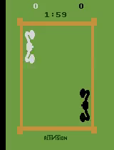

Slide 6
Методы обучения
3. Обучение на клоне агента.
Создается копия агента и происходит обучение на “самом себе”
Итог: Спустя большое количество эпох ожидания не оправдались – агент был недостаточно агрессивным и не умел защищаться.

Slide 7


Slide 8
Общий итог
На релиз отправился второй вариант обучения, а именно – умение защищаться. Он хорошо себя показывал в бою и получил второе место в соревновании.

Slide 9
конец

